Slide 1
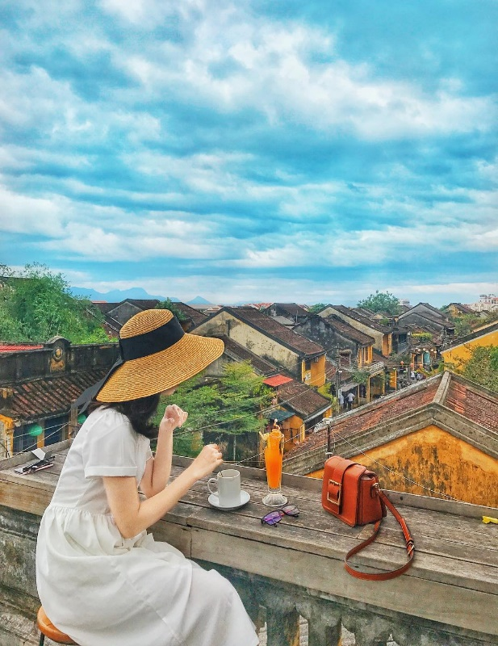
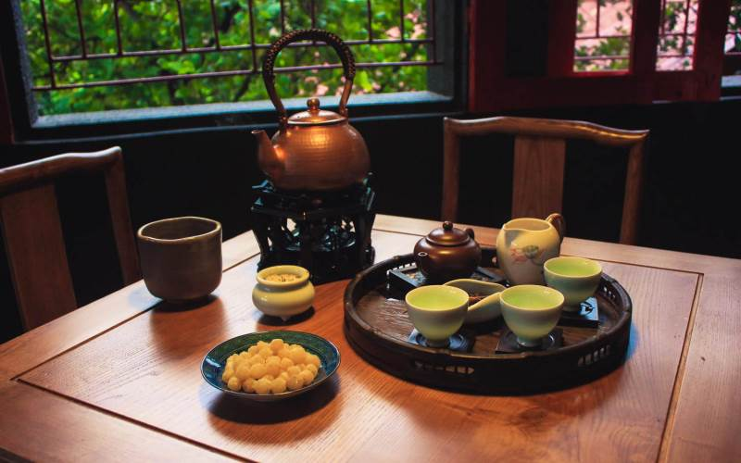
丘の上の茶店
Y O U & M E
お客様に一番最良のことを送って差し上げます。
異文化交流のため、you&meの空白がなくします。
☎：080-6512-5136
福岡市南区清水3-13-3
高宮パルナス
営業時間 10:00~23:00

Slide 2
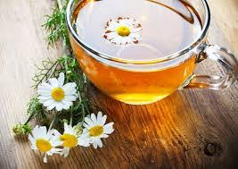
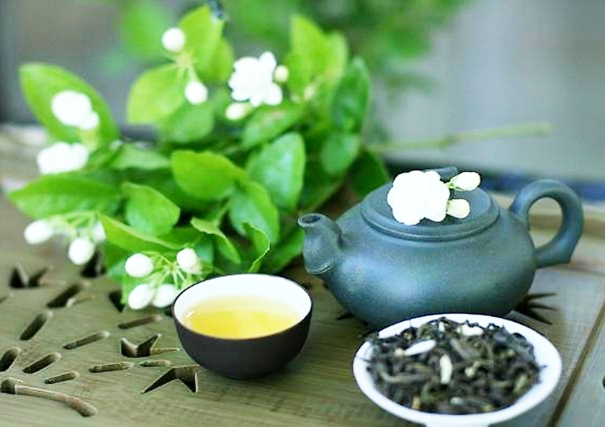
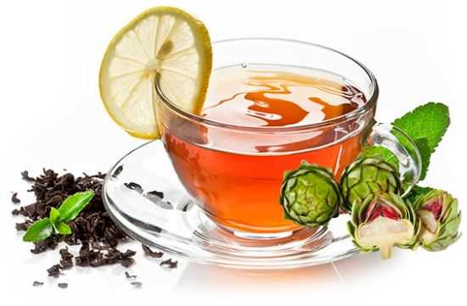
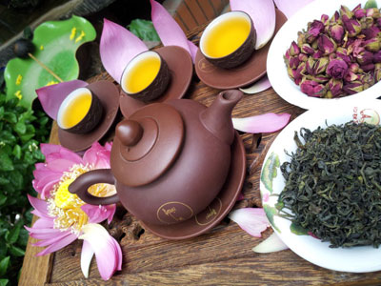
お茶メニュー
簡単なことから精粋になります。
YOU&ME のお茶は
越南の味と日本の寒さを組み合わせます。
菊の花お茶
450円
ジャスミンお茶
350円
アティチョお茶
350円
蓮の花お茶
500円

Slide 3
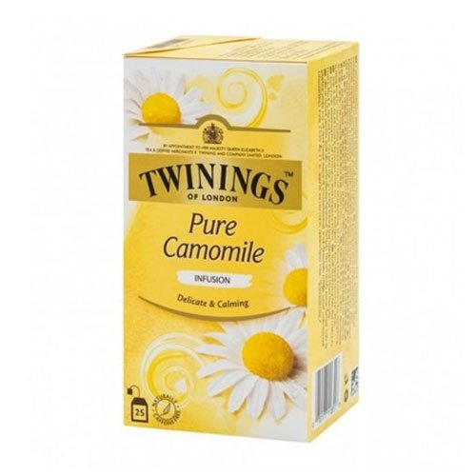
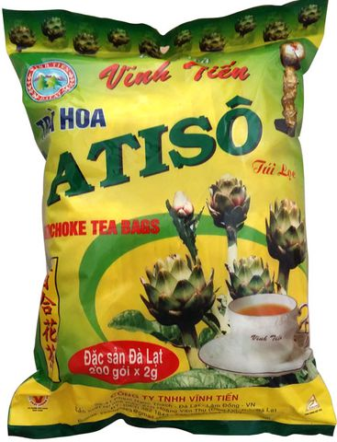
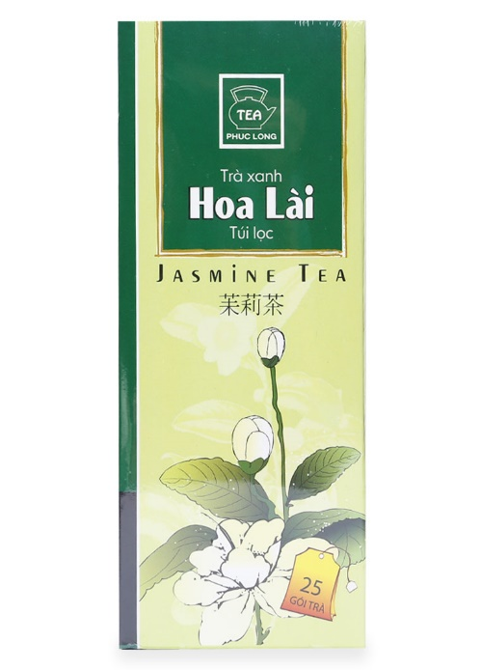
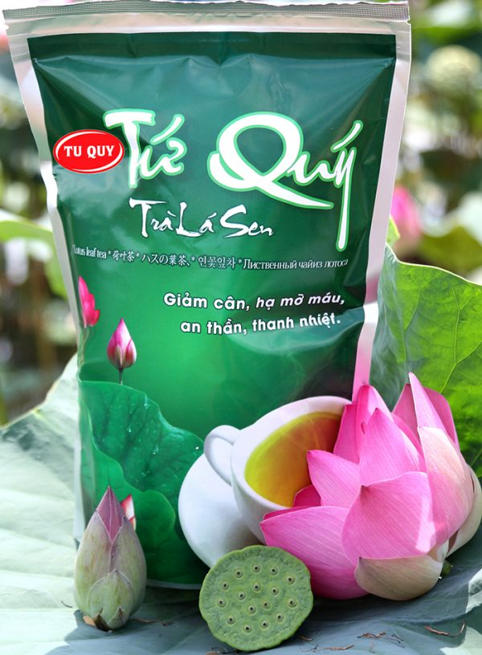
人気ランキング
菊の花お茶 バッグ 350g
2050円
アティチョお茶 バッグ 200px2g
2500円
ジャスミンお茶 バッグ 25ｐｘ3ｇ
1580円
蓮の花お茶 バッグ 500g
3085円

Slide 4
YOU&MEのお茶おいしいだけでなく、健康のために
菊の花茶
ー心臓が良い。
－ニキビの予防、肝臓もよくなります。
ジャスミンお茶
ーよく頭が痛いはなくにります。
ーダイエットも良い
アティチョ茶
－女性の肌がきれいになり
肝臓もなくなります。
蓮の花茶
ー眠りこけるために
ーお年寄りの骨もよくなります。

